Slide 1
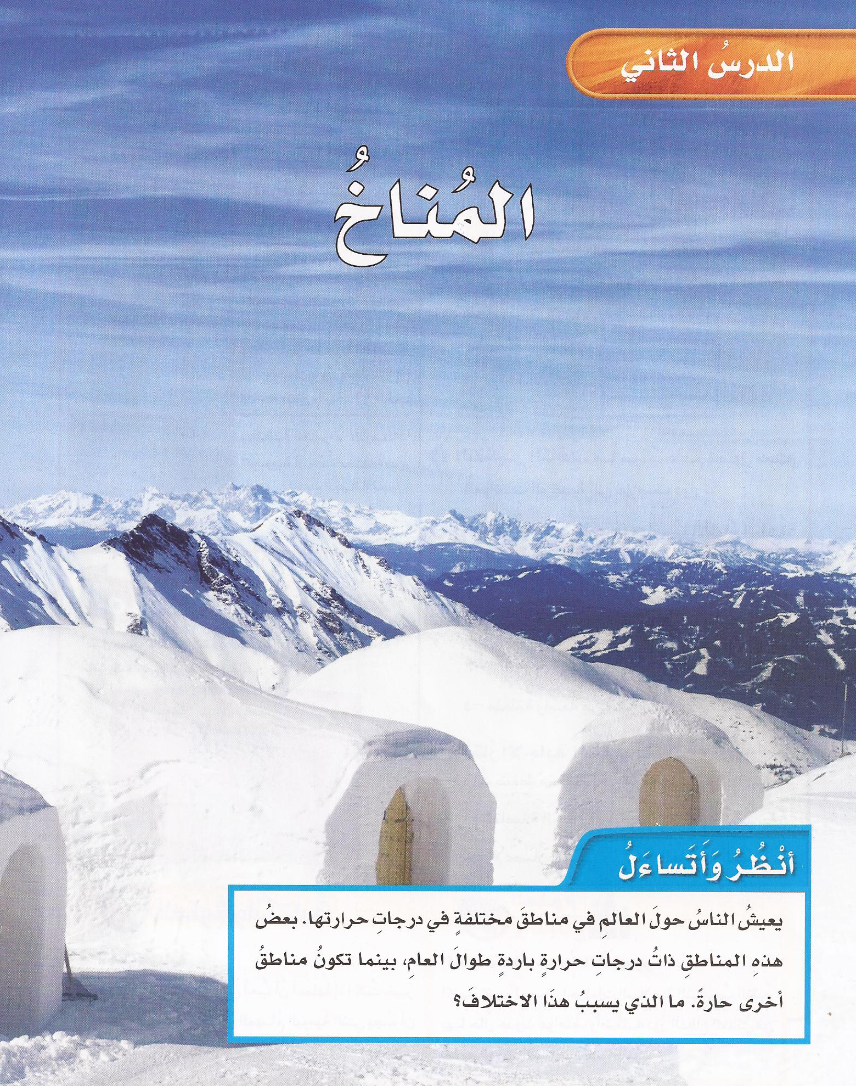
المنــــــاخ

Slide 2
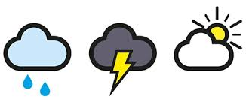
ما هو المناخ ؟
متوسط الحالة الجوية في مكان ما خلال فترة زمنية محددة .
كيف يمكن تحديد المناخ ؟

Slide 3
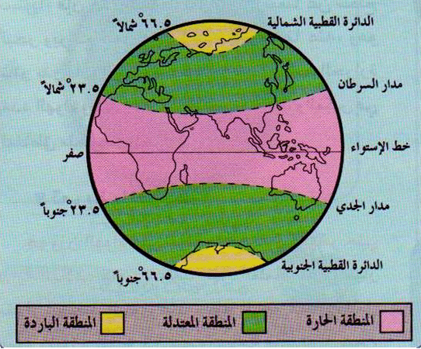
المناطق المناخية (دوائر العرض)
تعد دوائر العرض أكبر مؤثر في المناخ , بسبب اعتماد المناخ على درجة حرارة الإشعاع الشمسي .

Slide 4
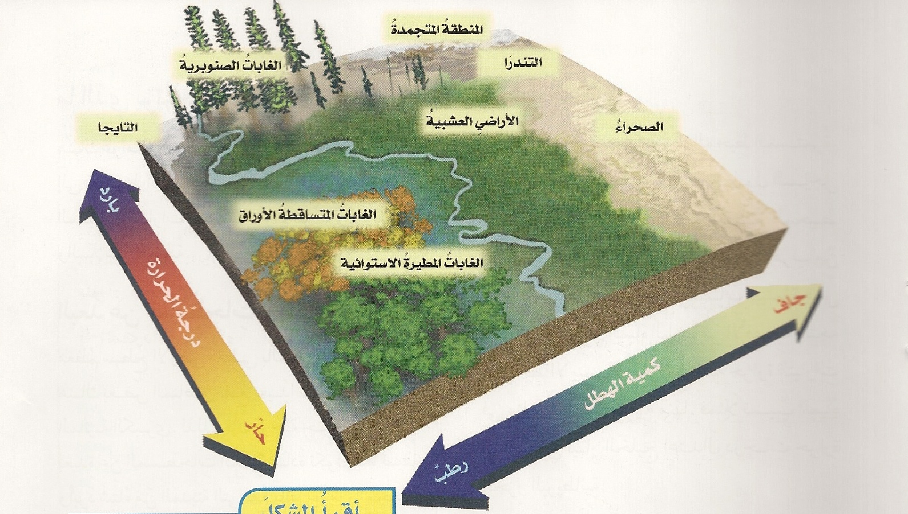
المناطق المناخية (أنواع النباتات)
كل نوع من النبات يحتاج إلى ظروف خاصة لكي ينمو , ومنها :
الهطول / أشعة الشمس / درجة الحرارة
لذلك يمكن أن نستخدم النباتات لتحديد أنواع المناطق المناخية .

Slide 5
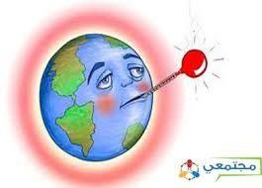
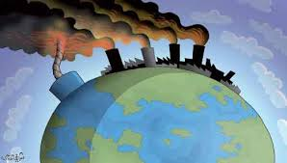
المناخ العالمي يزداد سخونة
تعمل الغازات الدفيئة على امتصاص الأشعة الصادرة من الأرض ثم اطلاقها إلى الأرض مرة أخرى ,
فتسخن الأرض .
تمتص الأرض الطاقة الحرارية المنبعثة من الشمس , وتطلقها في الغلاف الجوي , لذلك يربد سطح الأرض في الليل .

Slide 6
ما الذي يؤثر في المناخ ؟
1- البعد عن المسطحات المائية :
درجة حرارة أي مدينة بعيدة عن المسطحات المائية عادة تكون أدفأ صيفاً و أبرد شتاءً من المدينة التي تقع بالقرب منها .

Slide 7
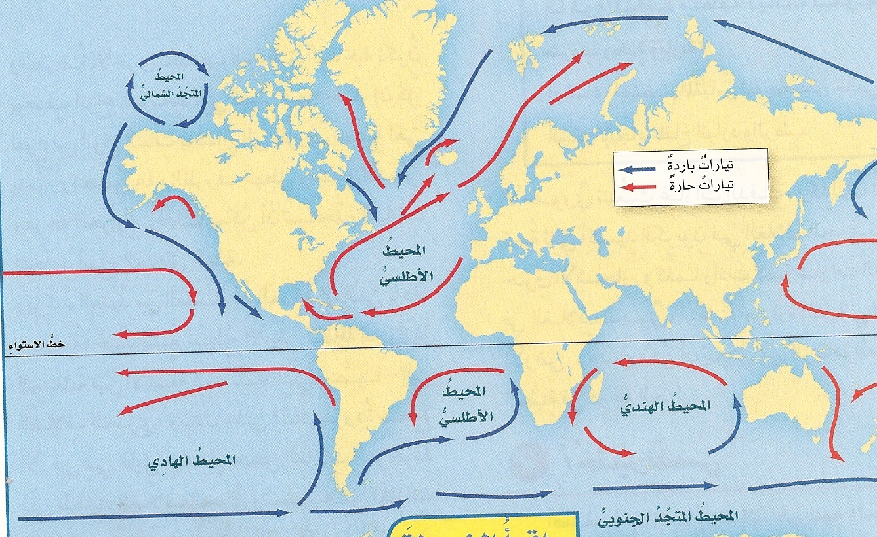
يقصد بها حركة المحيط المستمرة .
2- التيارات المائية :
تؤثر درجة حرارة التيارات في مناخ اليابسة القريبة منها .

Slide 8
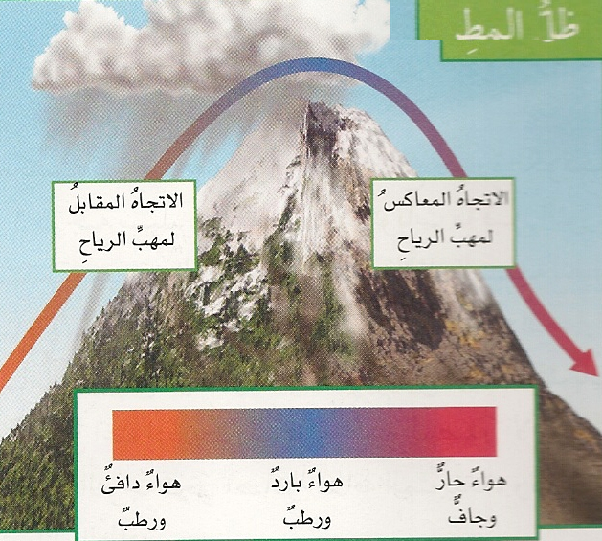
3- السلاسل الجبلية :
تؤثر في نمط الهطول .
يتكثف وتهطل الأمطار في الجانب المقابل لمهب الرياح .
الهواء المتحرك إلى أسفل في الجانب الآخر يكون حار وجاف
(ظل المطر )
الهواء الرطب الدافئ يتحرك إلى أعلى الجبل .
ظل المطر : المنطقة من الجبل التي تقع في الجانب غير المواجه للرياح .

Slide 9
4- الرياح :
الرياح العالمية تحرك الكتل الهوائية والجبهات الهوائية .

Slide 10
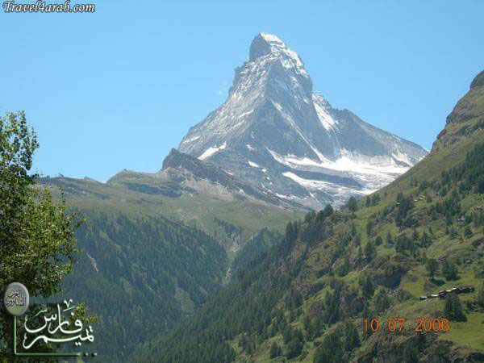
5- الارتفاع :
كلما كان المكان فوق سطح البحر أعلى كان مناخه أبرد .

Slide 11
ما التغير المنــــاخي ؟
أي تغير مؤثر وطويل المدى في معدل حالة الطقس يحدث لمنطقة معينة .
ما الذي يسبب التغير المناخي ؟
نشاطات الإنسان العمرانية والصناعية
عمليات طبيعية
البراكين
شدة الأشعة الشمسية
حرق الوقود الأحفوري

